Slide 1
演習問題 解答例

Slide 2
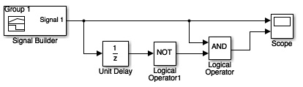
◆演習問題１解答例
下記に演習問題１の解答例を示します。
◆Simulink/Sources/Signal Builder
◆Simulink/Discrete/Unit Delay
◆Simulink/Logic and Bit Operations/Logical Operator
◆Simulink/Sinks/Scope
現在の入力信号が1(true)で
前回値が0(false)の時、Scopeに１(true)を出力する。

Slide 3
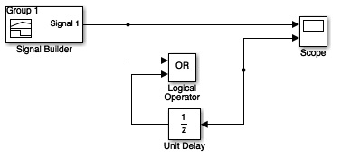
◆演習問題２解答例
下記に演習問題２の解答例を示します。
◆Simulink/Sources/Signal Builder
◆Simulink/Discrete/Unit Delay
◆Simulink/Logic and Bit Operations/Logical Operator
◆Simulink/Sinks/Scope
前回値とORすることで、
１を出力し続ける。

Slide 4
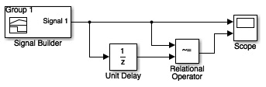
◆演習問題３解答例
下記に演習問題３の解答例を示します。
◆Simulink/Sources/Signal Builder
◆Simulink/Discrete/Unit Delay
◆Simulink/Logic and Bit Operations/Relational Operator
◆Simulink/Sinks/Scope
現在の入力信号と前回値が同じでない時、Scopeに１(true)を出力する。

Slide 5
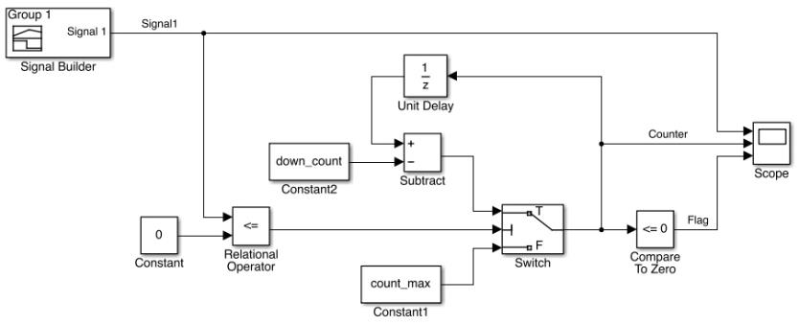
◆カウントダウンタイマー解答例
◆Simulink/Sources/Signal Builder、Constant
◆Simulink/Logic and Bit Operations/Relational Operator、Compare To Zero
◆Simulink/Math Operations/Subtract
◆Simulink/Discrete/Unit Delay
◆Simulink/Signal Routing/Switch
初期条件：count_max
データ型：uint16
整数オーバーフローで飽和

Slide 6
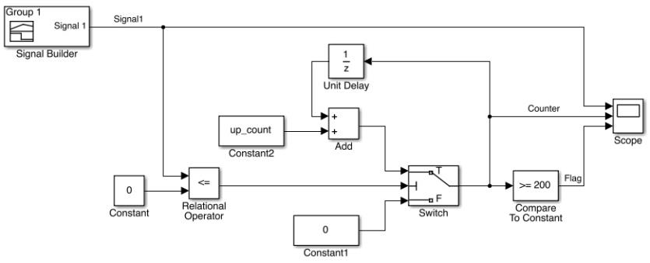
◆カウントアップタイマー解答例
◆Simulink/Sources/Signal Builder、Constant
◆Simulink/Logic and Bit Operations/Relational Operator、Compare To Constant
◆Simulink/Math Operations/Add
◆Simulink/Discrete/Unit Delay
◆Simulink/Signal Routing/Switch

Slide 7
Ｍｅｍｏ

Slide 8


